Slide 1
单片机开发过程中的
调试绝招(下)
韦东山

Slide 2
韦东山
从业20年，
15年嵌入式培训经验，涉及Linux、FreeRTOS、RT-Thread等，
专注于嵌入式操作系统。

Slide 3
主题
绝招1：栈回溯自动化分析
绝招2：修改bin文件实现多个断点

Slide 4


51CTO社区

Slide 5

直播对应的源码，请加微信索取

Slide 6
一、栈回溯自动化分析
内容：
怎么在栈里挑出“返回地址”
根据“返回地址”怎么定位到“文件、函数、行”

Slide 7
怎么在栈里挑出“返回地址”

Slide 8
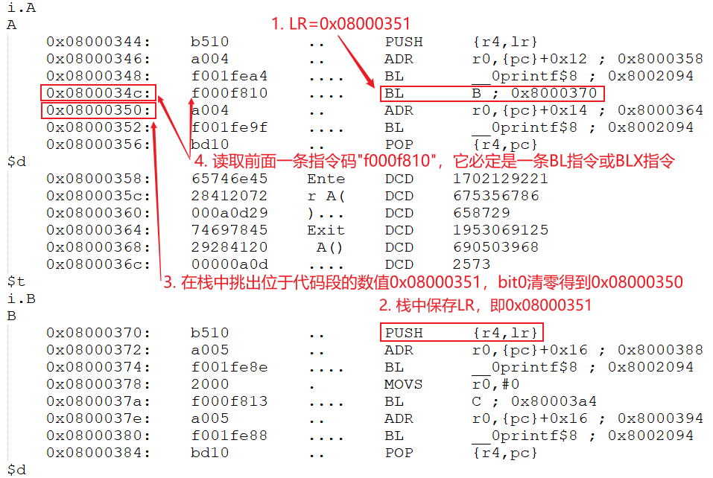
原理：

Slide 9
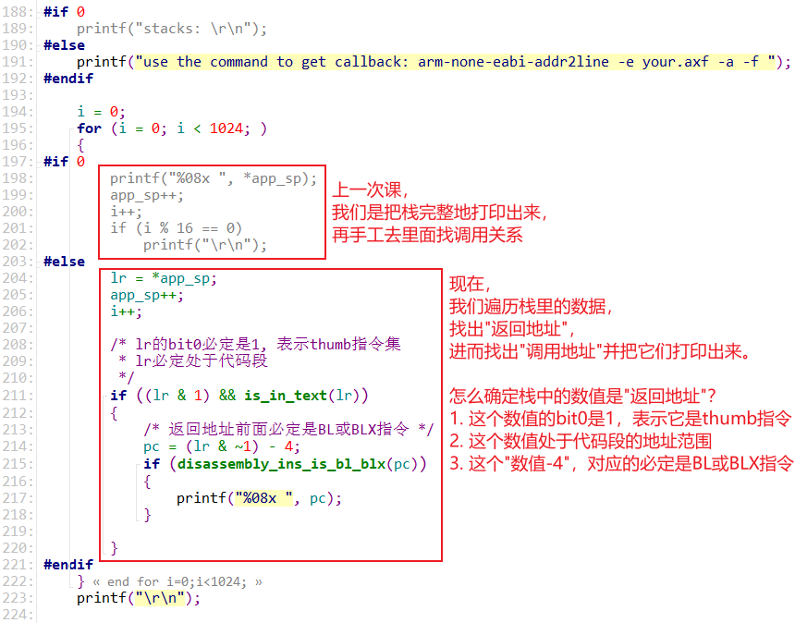
核心代码：

Slide 10
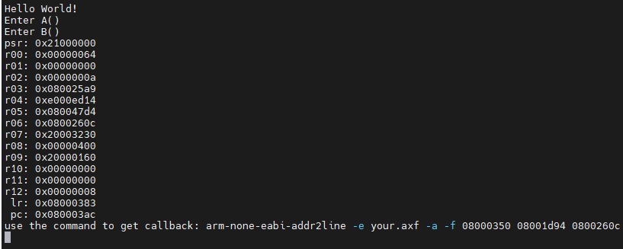
程序输出信息：

Slide 11
2. 根据“返回地址”怎么定位到“文件、函数、行”

Slide 12
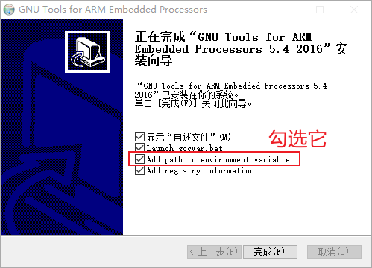
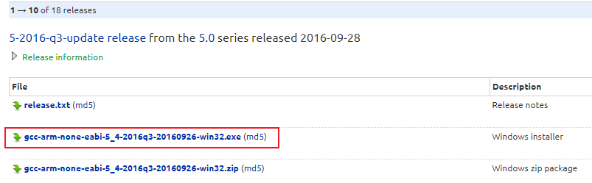
2.1 安装GCC工具链，得到addr2line
① 下载：https://launchpad.net/gcc-arm-embedded/+download ② 安装到最后一步，选中“添加环境变量”

Slide 13
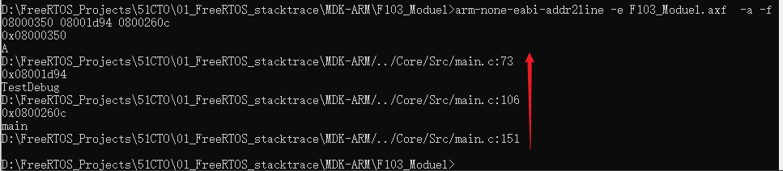
2.2 使用addr2line
arm-none-eabi-addr2line -e F103_Moduel.axf -a -f 08000350 08001d94 0800260c

Slide 14
二、修改bin文件实现多个断点
内容：
原理
模拟被修改的指令
swi异常处理函数
实验

Slide 15
原理

Slide 16
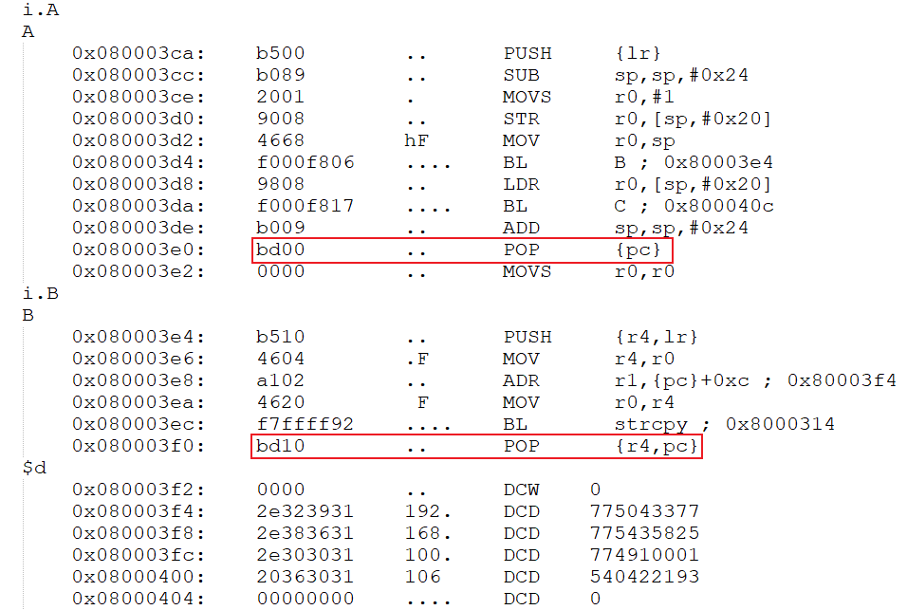
C函数执行完后，都是POP指令：
修改bin文件的POP指令为“swi #val”
执行到原来POP指令的位置，触发swi异常
在swi异常处理函数中：打印调试信息，模拟原来的POP指令

Slide 17
2. 模拟被修改的指令

Slide 18
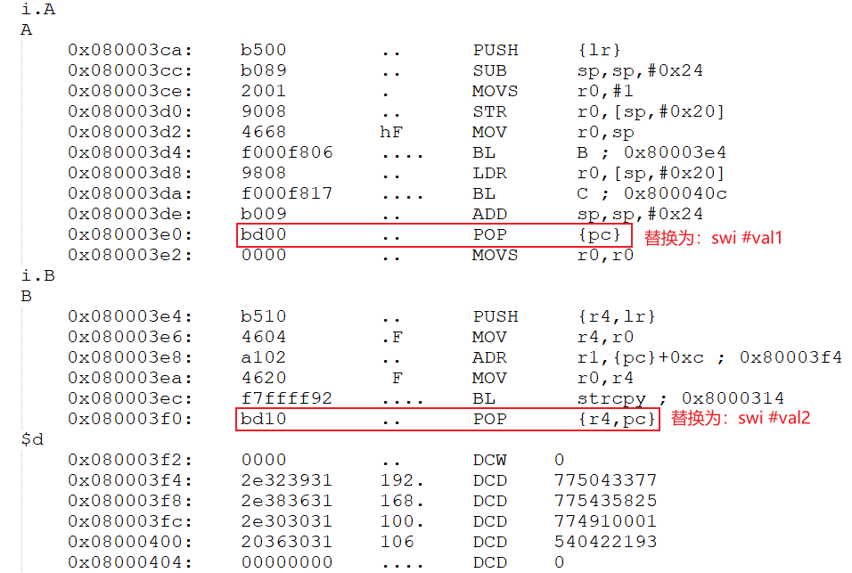
POP指令并不完全相同，
如何分别模拟？
swi指令要带入参数，入下图：

Slide 19
POP指令并不完全相同，
如何分别模拟？

Slide 20
2. swi异常处理函数

Slide 21
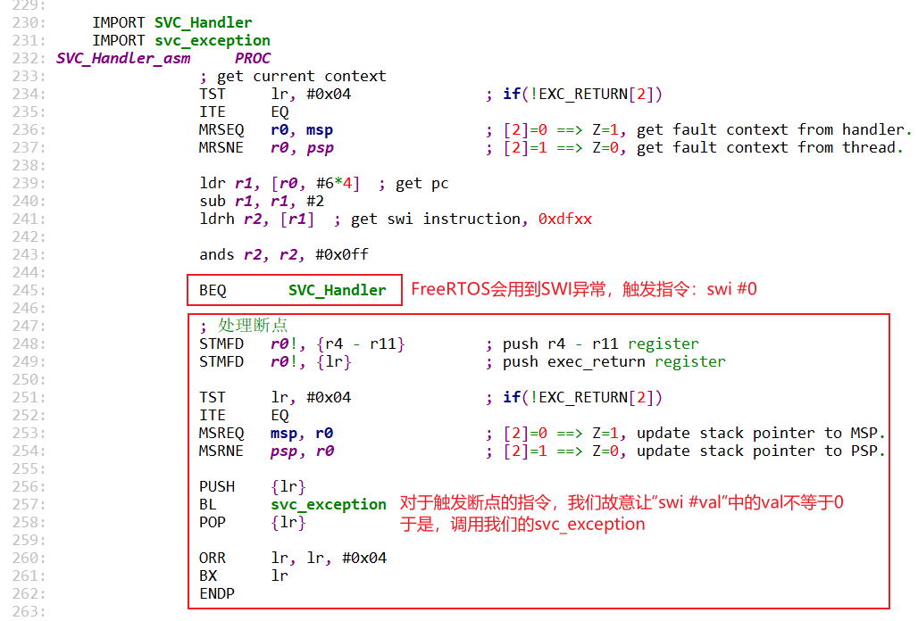

Slide 22
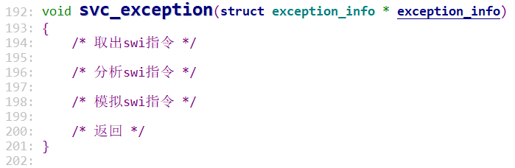
现场写

Slide 23
版权声明，本文档内容及版权归北京无忧创想信息技术有限公司所有。

